Slide 1
Aprendizado Não-Supervisionado
Prof. Dr. Glauco Vitor Pedrosa

Slide 2
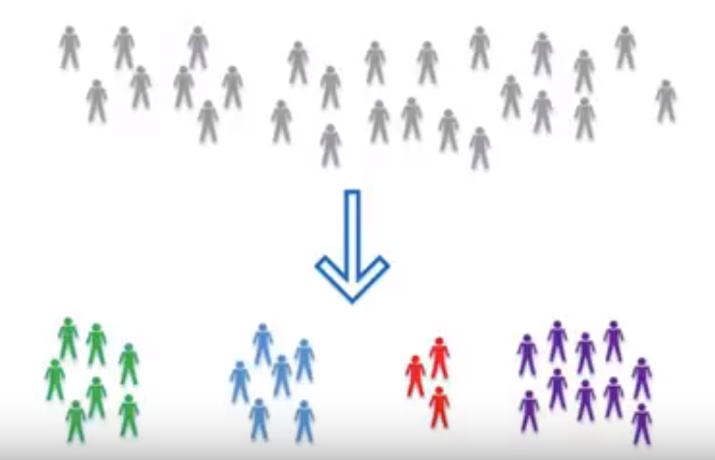
Aprendizado Não-Supervisionada
A aprendizagem não-supervisionada ocorre quando o algoritmo aprende, com exemplos simples, mas sem qualquer resposta associada
É usado para encontrar padrões e relações em um conjunto de dados

Slide 3
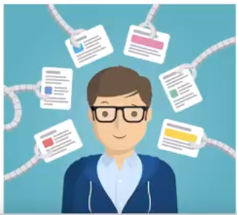
Aplicações
Alguns sistemas de recomendação que encontramos na internet sob a forma de automação de marketing são baseados nesse tipo de aprendizagem
As recomendações são baseadas em estimativas de qual grupo de clientes você mais se parece

Slide 4
Algumas áreas de aplicação
Psicologia
Agrupamento de pessoas de acordo com seus perfis de personalidade
Biologia
Agrupamento de espécies
Medicina
Agrupamento de sub-tipos de doenças
Administração/Marketing
Segmentação de clientes de acordo com perfis de consumo

Slide 5
Conceito de Similaridade
O principal interesse do aprendizado não-supervisionado é encontrar padrões existentes nos dados.
Encontrar grupos de elementos similares
Quais são os grupos de objetos similares no exemplo abaixo?

Slide 6
Conceito de Similaridade
O principal interesse do aprendizado não-supervisionado é encontrar padrões existentes nos dados.
Encontrar grupos de elementos similares
Quais são os grupos de objetos similares no exemplo abaixo?
Depende! Qual atributo iremos analisar?

Slide 7
Conceito de Similaridade
O principal interesse do aprendizado não-supervisionado é encontrar padrões existentes nos dados.
Encontrar grupos de elementos similares
Quais são os grupos de objetos similares no exemplo abaixo?
ATRIBUTO = cor

Slide 8
Conceito de Similaridade
O principal interesse do aprendizado não-supervisionado é encontrar padrões existentes nos dados.
Encontrar grupos de elementos similares
Quais são os grupos de objetos similares no exemplo abaixo?
ATRIBUTO = forma

Slide 9
Conceito de Similaridade
Elementos no mesmo grupo possuem padrões similares
Elementos de grupos diferentes tem padrões não-similares

Slide 10
Aprendizado Não-Supervisionado
Etapas de um processo de aprendizagem não-supervisionado
Preparação dos atributos
Seleção
Normalização
Idade | Peso | Altura
21 | 78 | 1,84
27 | 60 | 1,66
30 | 90 | 1,88
41 | 77 | 1,70
A
B
C
D

Slide 11
Aprendizado Não-Supervisionado
Etapas de um processo de aprendizagem não-supervisionado
Preparação dos atributos
Seleção
Normalização
Idade | Peso | Altura
21 | 78 | 1,84
27 | 60 | 1,66
30 | 90 | 1,88
41 | 77 | 1,70
d’ = d – min
Idade | Peso | Altura
0 | 0,6 | 0,64
0,3 | 0 | 0
0,45 | 1 | 1
1 | 0,56 | 0,18
A
B
C
D
max – min
A
B
C
D
normalização

Slide 12



Aprendizado Não-Supervisionado
Etapas de um processo de aprendizagem não-supervisionado
Preparação dos atributos
Seleção
Normalização
Critério de similaridade
Distância Euclidiana
Idade | Peso | Altura
0 | 0,6 | 0,64
0,3 | 0 | 0
0,45 | 1 | 1
1 | 0,56 | 0,18
A
B
C
D
$$\sqrt{\text{(0−0,3)² + (0,6−0)² + (0,64−0)² }}$$
$$=0 ,93$$

Slide 13
Aprendizado Não-Supervisionado
Etapas de um processo de aprendizagem não-supervisionado
Preparação dos atributos
Seleção
Normalização
Critério de similaridade
Distância Euclidiana
Utilizar um algoritmo de agrupamento
K-means*, DBScan, AGNES, Mapas Auto-organizáveis
* MacQueen, J. B. (1967). Some Methods for classification and Analysis of Multivariate Observations. Proceedings of 5th Berkeley Symposium on Mathematical Statistics and Probability

Slide 14

A
B
C
D
E
F
G
H
I
J
K
L
M
Tempo:
Qualid:
2 | 3 | 3 | 4 | 5 | 5 | 5 | 6 | 6 | 7 | 7 | 8 | 9
8 | 9 | 8 | 3 | 1 | 6 | 9 | 5 | 2 | 5 | 4 | 6 | 6
Exemplo prático
O dono de um restaurante deseja agrupar seus 13 atendentes em 3 grupos com perfis de atendimento similares
Cada atendente foi avaliado pelo:
Tempo de atendimento
Qualidade de atendimento

Slide 15
A
B
C
D
E
F
G
H
I
J
K
L
M
Tempo:
Qualid:
2 | 3 | 3 | 4 | 5 | 5 | 5 | 6 | 6 | 7 | 7 | 8 | 9
8 | 9 | 8 | 3 | 1 | 6 | 9 | 5 | 2 | 5 | 4 | 6 | 6
B
G
A
C
L
M
F
H
J
K
D
I
E

Slide 16
A
B
C
D
E
F
G
H
I
J
K
L
M
Tempo:
Qualid:
2 | 3 | 3 | 4 | 5 | 5 | 5 | 6 | 6 | 7 | 7 | 8 | 9
8 | 9 | 8 | 3 | 1 | 6 | 9 | 5 | 2 | 5 | 4 | 6 | 6
1° passo: escolher aleatoriamente 3 atendentes para serem os representantes de cada grupo
B
G
A
C
L
M
F
H
J
K
D
I
E

Slide 17
A
B
C
D
E
F
G
H
I
J
K
L
M
Tempo:
Qualid:
2 | 3 | 3 | 4 | 5 | 5 | 5 | 6 | 6 | 7 | 7 | 8 | 9
8 | 9 | 8 | 3 | 1 | 6 | 9 | 5 | 2 | 5 | 4 | 6 | 6
B
G
A
C
L
M
F
H
J
K
D
I
E

Slide 18
A
B
C
D
E
F
G
H
I
J
K
L
M
Tempo:
Qualid:
2 | 3 | 3 | 4 | 5 | 5 | 5 | 6 | 6 | 7 | 7 | 8 | 9
8 | 9 | 8 | 3 | 1 | 6 | 9 | 5 | 2 | 5 | 4 | 6 | 6
2° passo: atribuir cada atendente ao seu representante mais próximo
B
G
A
C
L
M
F
H
J
K
D
I
E

Slide 19
A
B
C
D
E
F
G
H
I
J
K
L
M
Tempo:
Qualid:
2 | 3 | 3 | 4 | 5 | 5 | 5 | 6 | 6 | 7 | 7 | 8 | 9
8 | 9 | 8 | 3 | 1 | 6 | 9 | 5 | 2 | 5 | 4 | 6 | 6
B
G
A
C
L
M
F
H
J
K
D
I
E

Slide 20
A
B
C
D
E
F
G
H
I
J
K
L
M
Tempo:
Qualid:
2 | 3 | 3 | 4 | 5 | 5 | 5 | 6 | 6 | 7 | 7 | 8 | 9
8 | 9 | 8 | 3 | 1 | 6 | 9 | 5 | 2 | 5 | 4 | 6 | 6
B
G
A
C
L
M
F
H
J
K
D
I
E

Slide 21
A
B
C
D
E
F
G
H
I
J
K
L
M
Tempo:
Qualid:
2 | 3 | 3 | 4 | 5 | 5 | 5 | 6 | 6 | 7 | 7 | 8 | 9
8 | 9 | 8 | 3 | 1 | 6 | 9 | 5 | 2 | 5 | 4 | 6 | 6
B
G
A
C
L
M
F
H
J
K
D
I
E

Slide 22
A
B
C
D
E
F
G
H
I
J
K
L
M
Tempo:
Qualid:
2 | 3 | 3 | 4 | 5 | 5 | 5 | 6 | 6 | 7 | 7 | 8 | 9
8 | 9 | 8 | 3 | 1 | 6 | 9 | 5 | 2 | 5 | 4 | 6 | 6
B
G
A
C
L
M
F
H
J
K
D
I
E

Slide 23
A
B
C
D
E
F
G
H
I
J
K
L
M
Tempo:
Qualid:
2 | 3 | 3 | 4 | 5 | 5 | 5 | 6 | 6 | 7 | 7 | 8 | 9
8 | 9 | 8 | 3 | 1 | 6 | 9 | 5 | 2 | 5 | 4 | 6 | 6
B
G
A
C
L
M
F
H
J
K
D
I
E

Slide 24
A
B
C
D
E
F
G
H
I
J
K
L
M
Tempo:
Qualid:
2 | 3 | 3 | 4 | 5 | 5 | 5 | 6 | 6 | 7 | 7 | 8 | 9
8 | 9 | 8 | 3 | 1 | 6 | 9 | 5 | 2 | 5 | 4 | 6 | 6
B
G
A
C
L
M
F
H
J
K
D
I
E

Slide 25
A
B
C
D
E
F
G
H
I
J
K
L
M
Tempo:
Qualid:
2 | 3 | 3 | 4 | 5 | 5 | 5 | 6 | 6 | 7 | 7 | 8 | 9
8 | 9 | 8 | 3 | 1 | 6 | 9 | 5 | 2 | 5 | 4 | 6 | 6
B
G
A
C
L
M
F
H
J
K
D
I
E

Slide 26
A
B
C
D
E
F
G
H
I
J
K
L
M
Tempo:
Qualid:
2 | 3 | 3 | 4 | 5 | 5 | 5 | 6 | 6 | 7 | 7 | 8 | 9
8 | 9 | 8 | 3 | 1 | 6 | 9 | 5 | 2 | 5 | 4 | 6 | 6
B
G
A
C
L
M
F
H
J
K
D
I
E

Slide 27
A
B
C
D
E
F
G
H
I
J
K
L
M
Tempo:
Qualid:
2 | 3 | 3 | 4 | 5 | 5 | 5 | 6 | 6 | 7 | 7 | 8 | 9
8 | 9 | 8 | 3 | 1 | 6 | 9 | 5 | 2 | 5 | 4 | 6 | 6
B
G
A
C
L
M
F
H
J
K
D
I
E

Slide 28
A
B
C
D
E
F
G
H
I
J
K
L
M
Tempo:
Qualid:
2 | 3 | 3 | 4 | 5 | 5 | 5 | 6 | 6 | 7 | 7 | 8 | 9
8 | 9 | 8 | 3 | 1 | 6 | 9 | 5 | 2 | 5 | 4 | 6 | 6
B
G
A
C
L
M
F
H
J
K
D
I
E

Slide 29
A
B
C
D
E
F
G
H
I
J
K
L
M
Tempo:
Qualid:
2 | 3 | 3 | 4 | 5 | 5 | 5 | 6 | 6 | 7 | 7 | 8 | 9
8 | 9 | 8 | 3 | 1 | 6 | 9 | 5 | 2 | 5 | 4 | 6 | 6
B
G
A
C
L
M
F
H
J
K
D
I
E

Slide 30
A
B
C
D
E
F
G
H
I
J
K
L
M
Tempo:
Qualid:
2 | 3 | 3 | 4 | 5 | 5 | 5 | 6 | 6 | 7 | 7 | 8 | 9
8 | 9 | 8 | 3 | 1 | 6 | 9 | 5 | 2 | 5 | 4 | 6 | 6
3° passo: atualizar os representantes de cada grupo
B
G
A
C
L
M
F
H
J
K
D
I
E

Slide 31
A
B
C
D
E
F
G
H
I
J
K
L
M
Tempo:
Qualid:
2 | 3 | 3 | 4 | 5 | 5 | 5 | 6 | 6 | 7 | 7 | 8 | 9
8 | 9 | 8 | 3 | 1 | 6 | 9 | 5 | 2 | 5 | 4 | 6 | 6
3° passo: atualizar os representantes de cada grupo
B
G
A
C
L
M
F
H
J
Novo representante de um grupo = média dos atributos dos integrantes do grupo
K
D
I
E

Slide 32
A
B
C
D
E
F
G
H
I
J
K
L
M
Tempo:
Qualid:
2 | 3 | 3 | 4 | 5 | 5 | 5 | 6 | 6 | 7 | 7 | 8 | 9
8 | 9 | 8 | 3 | 1 | 6 | 9 | 5 | 2 | 5 | 4 | 6 | 6
2,6
8,3
5,2
4,3
7,7
5,2
B
G
A
C
L
M
F
H
J
K
D
I
E

Slide 33
A
B
C
D
E
F
G
H
I
J
K
L
M
Tempo:
Qualid:
2 | 3 | 3 | 4 | 5 | 5 | 5 | 6 | 6 | 7 | 7 | 8 | 9
8 | 9 | 8 | 3 | 1 | 6 | 9 | 5 | 2 | 5 | 4 | 6 | 6
2,6
8,3
5,2
4,3
7,7
5,2
4° passo: repetir novamente todos os passos anteriores considerando os novos representantes
B
G
A
C
L
M
F
H
J
K
D
I
E

Slide 34
A
B
C
D
E
F
G
H
I
J
K
L
M
Tempo:
Qualid:
2 | 3 | 3 | 4 | 5 | 5 | 5 | 6 | 6 | 7 | 7 | 8 | 9
8 | 9 | 8 | 3 | 1 | 6 | 9 | 5 | 2 | 5 | 4 | 6 | 6
B
G
A
C
L
M
F
H
J
K
D
I
E

Slide 35
A
B
C
D
E
F
G
H
I
J
K
L
M
Tempo:
Qualid:
2 | 3 | 3 | 4 | 5 | 5 | 5 | 6 | 6 | 7 | 7 | 8 | 9
8 | 9 | 8 | 3 | 1 | 6 | 9 | 5 | 2 | 5 | 4 | 6 | 6
2,6
8,3
5,2
4,3
7,7
5,2
Finalizar quando os representantes não mudarem
B
G
A
C
L
M
F
H
J
K
D
I
E

Slide 36
A
B
C
D
E
F
G
H
I
J
K
L
M
Tempo:
Qualid:
2 | 3 | 3 | 4 | 5 | 5 | 5 | 6 | 6 | 7 | 7 | 8 | 9
8 | 9 | 8 | 3 | 1 | 6 | 9 | 5 | 2 | 5 | 4 | 6 | 6
B
G
A
C
L
M
F
H
J
K
D
I
E

Slide 37
Resumo do funcionamento do algoritmo K-means
Escolhe-se aleatoriamente k elementos para serem os “centroides” (representantes) de cada grupo
Atribuir cada elemento da base de dados ao representante mais próximo
Encontrar (novamente) os representantes a partir da média dos atributos de cada elemento do grupo
Retornar ao passo 2 se os representantes mudarem

Slide 38
Outro exemplo

Slide 39
7 usuários avaliaram 5 filmes, atribuindo uma nota de 0 a 1 para cada um deles
Usuário | Filme A | Filme B | Filme C | Filme D | Filme E
X1 | 0,8 | 0,3 | 0,4 | 1 | 0,8
X2 | 0,2 | 0,1 | 1 | 1 | 0,2
X3 | 0,1 | 1 | 1 | 0,9 | 0,1
X4 | 0,5 | 0,5 | 0,4 | 0,3 | 1
X5 | 0,6 | 0,3 | 0,8 | 0,4 | 0,5
X6 | 0,2 | 0,1 | 0,7 | 1 | 0,1
X7 | 1 | 1 | 0,5 | 0,8 | 1
Agora vamos agrupar os usuários acima em 3 grupos de “perfis” parecidos...
.... Como faremos?

Slide 40
Usuário | Filme A | Filme B | Filme C | Filme D | Filme E
X1 | 0,8 | 0,3 | 0,4 | 1 | 0,8
X2 | 0,2 | 0,1 | 1 | 1 | 0,2
X3 | 0,1 | 1 | 1 | 0,9 | 0,1
X4 | 0,5 | 0,5 | 0,4 | 0,3 | 1
X5 | 0,6 | 0,3 | 0,8 | 0,4 | 0,5
X6 | 0,2 | 0,1 | 0,7 | 1 | 0,1
X7 | 1 | 1 | 0,5 | 0,8 | 1
1° passo: Escolher (aleatoriamente) 3 usuários para serem os representantes de cada grupo
Usuário | Filme A | Filme B | Filme C | Filme D | Filme E
R1 | 0,8 | 0,3 | 0,4 | 1 | 0,8
R4 | 0,5 | 0,5 | 0,4 | 0,3 | 1
R5 | 0,6 | 0,3 | 0,8 | 0,4 | 0,5

Slide 41
Usuário | Filme A | Filme B | Filme C | Filme D | Filme E
X1 | 0,8 | 0,3 | 0,4 | 1 | 0,8
X2 | 0,2 | 0,1 | 1 | 1 | 0,2
X3 | 0,1 | 1 | 1 | 0,9 | 0,1
X4 | 0,5 | 0,5 | 0,4 | 0,3 | 1
X5 | 0,6 | 0,3 | 0,8 | 0,4 | 0,5
X6 | 0,2 | 0,1 | 0,7 | 1 | 0,1
X7 | 1 | 1 | 0,5 | 0,8 | 1
Dist-R1 | Dist-R4 | Dist-R5
0,00 | 0,81 | 0,81
1,06 | 1,32 | 0,83
1,36 | 1,39 | 1,09
0,81 | 0,00 | 0,69
0,81 | 0,69 | 0,00
0,99 | 1,28 | 0,85
0,79 | 0,87 | 1,07
2° passo: Calcular a distância de cada usuário para cada um dos representantes
Usuário | Filme A | Filme B | Filme C | Filme D | Filme E
R1 | 0,8 | 0,3 | 0,4 | 1 | 0,8
R4 | 0,5 | 0,5 | 0,4 | 0,3 | 1
R5 | 0,6 | 0,3 | 0,8 | 0,4 | 0,5

Slide 42
Grupos de cada usuário
Usuário | Filme A | Filme B | Filme C | Filme D | Filme E
X1 | 0,8 | 0,3 | 0,4 | 1 | 0,8
X2 | 0,2 | 0,1 | 1 | 1 | 0,2
X3 | 0,1 | 1 | 1 | 0,9 | 0,1
X4 | 0,5 | 0,5 | 0,4 | 0,3 | 1
X5 | 0,6 | 0,3 | 0,8 | 0,4 | 0,5
X6 | 0,2 | 0,1 | 0,7 | 1 | 0,1
X7 | 1 | 1 | 0,5 | 0,8 | 1
Dist-R1 | Dist-R4 | Dist-R5
0,00 | 0,81 | 0,81
1,06 | 1,32 | 0,83
1,36 | 1,39 | 1,09
0,81 | 0,00 | 0,69
0,81 | 0,69 | 0,00
0,99 | 1,28 | 0,85
0,79 | 0,87 | 1,07
R1
R5
R5
R4
R5
R5
R1
3° passo: Atribuir cada usuário ao grupo correspondente do representante com menor distância
Usuário | Filme A | Filme B | Filme C | Filme D | Filme E
R1 | 0,8 | 0,3 | 0,4 | 1 | 0,8
R4 | 0,5 | 0,5 | 0,4 | 0,3 | 1
R5 | 0,6 | 0,3 | 0,8 | 0,4 | 0,5

Slide 43
Grupos de cada usuário
Usuário | Filme A | Filme B | Filme C | Filme D | Filme E
X1 | 0,8 | 0,3 | 0,4 | 1 | 0,8
X2 | 0,2 | 0,1 | 1 | 1 | 0,2
X3 | 0,1 | 1 | 1 | 0,9 | 0,1
X4 | 0,5 | 0,5 | 0,4 | 0,3 | 1
X5 | 0,6 | 0,3 | 0,8 | 0,4 | 0,5
X6 | 0,2 | 0,1 | 0,7 | 1 | 0,1
X7 | 1 | 1 | 0,5 | 0,8 | 1
R1
R5
R5
R4
R5
R5
R1
4° passo: Atualizar os representantes de cada grupo
Usuário | Filme A | Filme B | Filme C | Filme D | Filme E
R1 | 0,9 | 0,65 | 0,45 | 0,9 | 0,9
R4 | 0,5 | 0,5 | 0,4 | 0,3 | 1
R5 | 0,275 | 0,375 | 0,875 | 0,825 | 0,225
R4 não foi atualizado, pois ele está sozinho em um grupo

Slide 44
Usuário | Filme A | Filme B | Filme C | Filme D | Filme E
X1 | 0,8 | 0,3 | 0,4 | 1 | 0,8
X2 | 0,2 | 0,1 | 1 | 1 | 0,2
X3 | 0,1 | 1 | 1 | 0,9 | 0,1
X4 | 0,5 | 0,5 | 0,4 | 0,3 | 1
X5 | 0,6 | 0,3 | 0,8 | 0,4 | 0,5
X6 | 0,2 | 0,1 | 0,7 | 1 | 0,1
X7 | 1 | 1 | 0,5 | 0,8 | 1
DistR1 | DistX4 | DistR5
0,39 | 0,81 | 0,93
1,26 | 1,32 | 0,36
1,31 | 1,39 | 0,68
0,74 | 0,00 | 1,08
0,86 | 0,69 | 0,61
1,23 | 1,28 | 0,40
0,39 | 0,87 | 1,29
5° passo: Calcular novamente a distância de cada usuário para os novos representantes de cada grupo
Usuário | Filme A | Filme B | Filme C | Filme D | Filme E
R1 | 0,9 | 0,65 | 0,45 | 0,9 | 0,9
R4 | 0,5 | 0,5 | 0,4 | 0,3 | 1
R5 | 0,275 | 0,375 | 0,875 | 0,825 | 0,225

Slide 45
Usuário | Filme A | Filme B | Filme C | Filme D | Filme E
X1 | 0,8 | 0,3 | 0,4 | 1 | 0,8
X2 | 0,2 | 0,1 | 1 | 1 | 0,2
X3 | 0,1 | 1 | 1 | 0,9 | 0,1
X4 | 0,5 | 0,5 | 0,4 | 0,3 | 1
X5 | 0,6 | 0,3 | 0,8 | 0,4 | 0,5
X6 | 0,2 | 0,1 | 0,7 | 1 | 0,1
X7 | 1 | 1 | 0,5 | 0,8 | 1
DistR1 | DistX4 | DistR5
0,39 | 0,81 | 0,93
1,26 | 1,32 | 0,36
1,31 | 1,39 | 0,68
0,74 | 0,00 | 1,08
0,86 | 0,69 | 0,61
1,23 | 1,28 | 0,40
0,39 | 0,87 | 1,29
R1
R5
R5
R4
R5
R5
R1
6° passo: Verificar se alguém mudou de grupo. Se sim, atualize os representantes e repita a operação. Se não, finalize o procedimento.
Usuário | Filme A | Filme B | Filme C | Filme D | Filme E
R1 | 0,9 | 0,65 | 0,45 | 0,9 | 0,9
R4 | 0,5 | 0,5 | 0,4 | 0,3 | 1
R5 | 0,275 | 0,375 | 0,875 | 0,825 | 0,225

Slide 46
Ninguém mudou de grupo
Usuário | Filme A | Filme B | Filme C | Filme D | Filme E
X1 | 0,8 | 0,3 | 0,4 | 1 | 0,8
X2 | 0,2 | 0,1 | 1 | 1 | 0,2
X3 | 0,1 | 1 | 1 | 0,9 | 0,1
X4 | 0,5 | 0,5 | 0,4 | 0,3 | 1
X5 | 0,6 | 0,3 | 0,8 | 0,4 | 0,5
X6 | 0,2 | 0,1 | 0,7 | 1 | 0,1
X7 | 1 | 1 | 0,5 | 0,8 | 1
R1
R5
R5
R4
R5
R5
R1
Usuário | Filme A | Filme B | Filme C | Filme D | Filme E
R1 | 0,9 | 0,65 | 0,45 | 0,9 | 0,9
R4 | 0,5 | 0,5 | 0,4 | 0,3 | 1
R5 | 0,275 | 0,375 | 0,875 | 0,825 | 0,225

Slide 47
Usuário | Filme A | Filme B | Filme C | Filme D | Filme E
X1 | 0,8 | 0,3 | 0,4 | 1 | 0,8
X2 | 0,2 | 0,1 | 1 | 1 | 0,2
X3 | 0,1 | 1 | 1 | 0,9 | 0,1
X4 | 0,5 | 0,5 | 0,4 | 0,3 | 1
X5 | 0,6 | 0,3 | 0,8 | 0,4 | 0,5
X6 | 0,2 | 0,1 | 0,7 | 1 | 0,1
X7 | 1 | 1 | 0,5 | 0,8 | 1
X1
X5
Esses são os grupos
X5
X4
X5
X5
X1
Usuário | Filme A | Filme B | Filme C | Filme D | Filme E
R1 | 0,9 | 0,65 | 0,45 | 0,9 | 0,9
R4 | 0,5 | 0,5 | 0,4 | 0,3 | 1
R5 | 0,275 | 0,375 | 0,875 | 0,825 | 0,225
Esses são os representantes de cada grupo

Slide 48
Usuário | Filme A | Filme B | Filme C | Filme D | Filme E
X1 | 0,8 | 0,3 | 0,4 | 1 | 0,8
X2 | 0,2 | 0,1 | 1 | 1 | 0,2
X3 | 0,1 | 1 | 1 | 0,9 | 0,1
X4 | 0,5 | 0,5 | 0,4 | 0,3 | 1
X5 | 0,6 | 0,3 | 0,8 | 0,4 | 0,5
X6 | 0,2 | 0,1 | 0,7 | 1 | 0,1
X7 | 1 | 1 | 0,5 | 0,8 | 1
X1
X5
Esses são os grupos
X5
X4
X5
X5
X1
Usuário | Filme A | Filme B | Filme C | Filme D | Filme E
R1 | 0,9 | 0,65 | 0,45 | 0,9 | 0,9
R4 | 0,5 | 0,5 | 0,4 | 0,3 | 1
R5 | 0,275 | 0,375 | 0,875 | 0,825 | 0,225
Esses são os representantes de cada grupo
Qual grupo esse novo usuário pertence?
Usuário | Filme A | Filme B | Filme C | Filme D | Filme E
X8 | 0,4 | 0,1 | 0,2 | 0,3 | 0,9

Slide 50

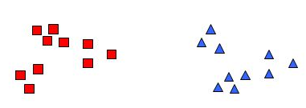
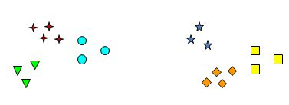
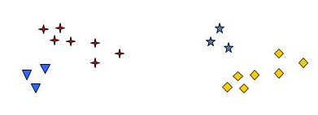
Desvantagens do K-means
Necessidade de fornecer a quantidade de grupos
2 grupos?
Quantos grupos?
6 grupos?
4 grupos?

Slide 51
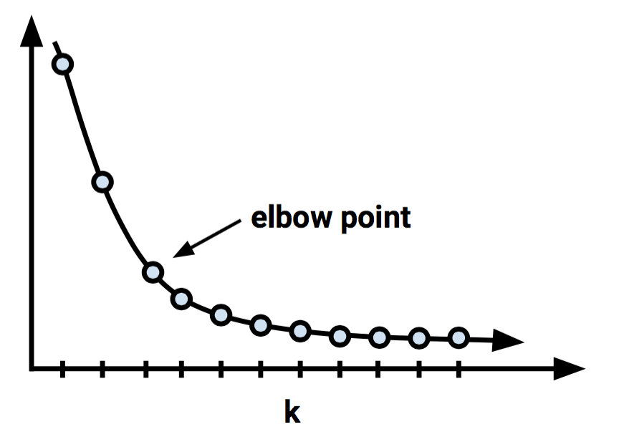
Ponto ideal onde não existe muito ganho em relação ao aumento de clusters.

Slide 52
Desvantagens do K-means
A escolha dos representantes iniciais tem grande impacto no resultado final
B
G
A
C
L
M
F
H
J
K
D
I
E

Slide 53
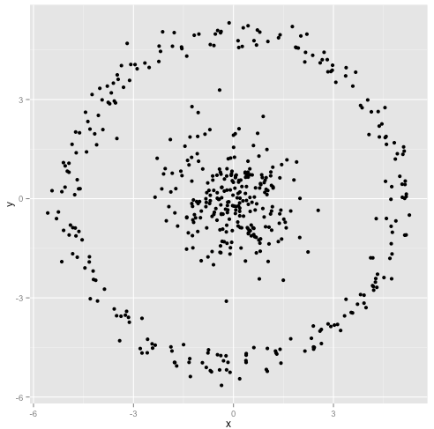
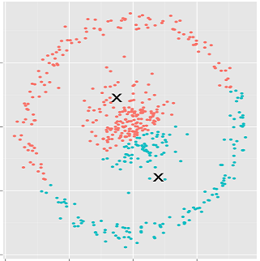
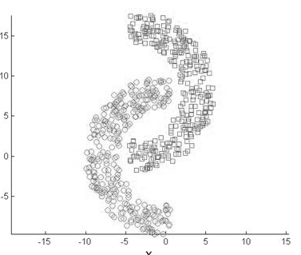
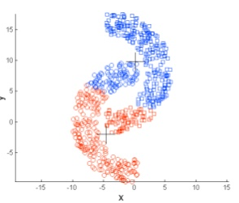
Desvantagens do K-means
Não é adequado para descobrir agrupamentos em dados que apresentam um comportamento não-convexo (não-esférico)

Slide 54
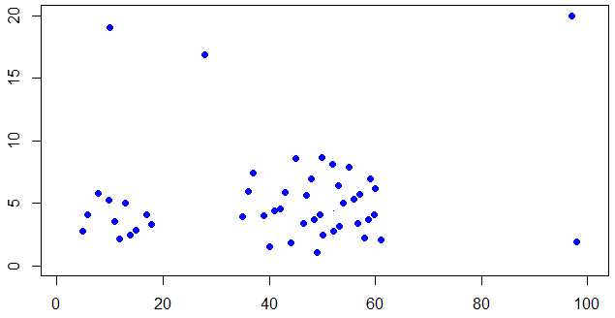
Desvantagens do K-means
Sensível a ruídos
Pontos muito discrepantes

Slide 55
Exercício extraclasse
Uma empresa coletou algumas informações sobre os usuários de seu website. A tabela abaixo mostra essas informações
ID | TEMPO | IDADE
X1 | 10 | 70
X2 | 1 | 71
X3 | 2 | 65
X4 | 3 | 72
X5 | 2 | 75
X6 | 6 | 17
X7 | 7 | 20
X8 | 8 | 30
X9 | 10 | 23
Objetivo 1: normalizar os dados usando a técnica min-max
Objetivo 2: gráfico de dispersão
Objetivo 3: identificar se existe algum outlier
Objetivo 4: separar os usuários em 2 grupos
Objetivo 5: identificar qual é a faixa etária do grupo que fica mais tempo no website

Slide 56
Exercício extraclasse
Uma empresa coletou algumas informações sobre os usuários de seu website. A tabela abaixo mostra essas informações
ID | TEMPO | IDADE
X1 | 1 | 0,91
X2 | 0 | 0,93
X3 | 0,22 | 0,83
X4 | 0,33 | 0,95
X5 | 0,22 | 1,00
X6 | 0,67 | 0,00
X7 | 0,78 | 0,05
X8 | 0,89 | 0,22
X9 | 1 | 0,10
17 e 30 anos

Slide 57
Algoritmo de agrupamento hierárquico
AGNES

Slide 58
ID | Frequencia | Consumo | Pagamento
Cli1 | 3 | 120,50 | 1
Cli2 | 3 | 130,0 | 1
Cli3 | 4 | 150,8 | 1
Cli4 | 2 | 75,6 | 2
Cli5 | 3 | 88,5 | 2
Cli6 | 1 | 58,8 | 2
Objetivo: agrupar esses dados usando um algoritmo de agrupamento hierárquico

Slide 59
ID | Frequencia | Consumo | Pagamento
Cli1 | 3 | 120,50 | 1
Cli2 | 3 | 130,0 | 1
Cli3 | 4 | 150,8 | 1
Cli4 | 2 | 75,6 | 2
Cli5 | 3 | 88,5 | 2
Cli6 | 1 | 58,8 | 2
1° passo: normalizar os dados
ID | Frequencia | Consumo | Pagamento
Cli1 | 0,67 | 0,67 | 0
Cli2 | 0,67 | 0,77 | 0
Cli3 | 1 | 1 | 0
Cli4 | 0,33 | 0,18 | 1
Cli5 | 0,67 | 0,32 | 1
Cli6 | 0,00 | 0,00 | 1

Slide 60
 | Cli1 | Cli2 | Cli3 | Cli4 | Cli5 | Cli6
Cli1 | 0
Cli2 | 0,1 | 0
Cli3 | 0,47 | 0,4 | 0
Cli4 | 1,16 | 1,21 | 1,46 | 0
Cli5 | 1,06 | 1,1 | 1,25 | 0,37 | 0
Cli6 | 1,38 | 1,43 | 1,73 | 0,38 | 0,74 | 0
2° passo: calcular a distância entre todos os clientes
ID | Frequencia | Consumo | Pagamento
Cli1 | 0,67 | 0,67 | 0
Cli2 | 0,67 | 0,77 | 0
Cli3 | 1 | 1 | 0
Cli4 | 0,33 | 0,18 | 1
Cli5 | 0,67 | 0,32 | 1
Cli6 | 0,00 | 0,00 | 1

Slide 61
 | Cli1 | Cli2 | Cli3 | Cli4 | Cli5 | Cli6
Cli1 | 0
Cli2 | 0,1 | 0
Cli3 | 0,47 | 0,4 | 0
Cli4 | 1,16 | 1,21 | 1,46 | 0
Cli5 | 1,06 | 1,1 | 1,25 | 0,37 | 0
Cli6 | 1,38 | 1,43 | 1,73 | 0,38 | 0,74 | 0
3° passo: construir um dendrograma
distâncias
Cli1 cli2 cli3 cli4 cli5 cli6

Slide 62
 | Cli1 | Cli2 | Cli3 | Cli4 | Cli5 | Cli6
Cli1 | 0
Cli2 | 0,1 | 0
Cli3 | 0,47 | 0,4 | 0
Cli4 | 1,16 | 1,21 | 1,46 | 0
Cli5 | 1,06 | 1,1 | 1,25 | 0,37 | 0
Cli6 | 1,38 | 1,43 | 1,73 | 0,38 | 0,74 | 0
4° passo: construir ligações entre clientes com menores distâncias
distâncias
0,1
Cli1 cli2 cli3 cli4 cli5 cli6

Slide 63
 | Cli1 | Cli2 | Cli3 | Cli4 | Cli5 | Cli6
Cli1 | 0
Cli2 | 0,1 | 0
Cli3 | 0,47 | 0,4 | 0
Cli4 | 1,16 | 1,21 | 1,46 | 0
Cli5 | 1,06 | 1,1 | 1,25 | 0,37 | 0
Cli6 | 1,38 | 1,43 | 1,73 | 0,38 | 0,74 | 0
4° passo: construir ligações entre clientes com menores distâncias
distâncias
0,37
0,1
Cli1 cli2 cli3 cli4 cli5 cli6

Slide 64
 | Cli1 | Cli2 | Cli3 | Cli4 | Cli5 | Cli6
Cli1 | 0
Cli2 | 0,1 | 0
Cli3 | 0,47 | 0,4 | 0
Cli4 | 1,16 | 1,21 | 1,46 | 0
Cli5 | 1,06 | 1,1 | 1,25 | 0,37 | 0
Cli6 | 1,38 | 1,43 | 1,73 | 0,38 | 0,74 | 0
4° passo: construir ligações entre clientes com menores distâncias
0,38
distâncias
0,37
0,1
Cli1 cli2 cli3 cli4 cli5 cli6

Slide 65
 | Cli1 | Cli2 | Cli3 | Cli4 | Cli5 | Cli6
Cli1 | 0
Cli2 | 0,1 | 0
Cli3 | 0,47 | 0,4 | 0
Cli4 | 1,16 | 1,21 | 1,46 | 0
Cli5 | 1,06 | 1,1 | 1,25 | 0,37 | 0
Cli6 | 1,38 | 1,43 | 1,73 | 0,38 | 0,74 | 0
4° passo: construir ligações entre clientes com menores distâncias
0,4
0,38
distâncias
0,37
0,1
Cli1 cli2 cli3 cli4 cli5 cli6

Slide 66
 | Cli1 | Cli2 | Cli3 | Cli4 | Cli5 | Cli6
Cli1 | 0
Cli2 | 0,1 | 0
Cli3 | 0,47 | 0,4 | 0
Cli4 | 1,16 | 1,21 | 1,46 | 0
Cli5 | 1,06 | 1,1 | 1,25 | 0,37 | 0
Cli6 | 1,38 | 1,43 | 1,73 | 0,38 | 0,74 | 0
4° passo: construir ligações entre clientes com menores distâncias
0,4
0,38
distâncias
0,37
0,1
Cli1 cli2 cli3 cli4 cli5 cli6

Slide 67
 | Cli1 | Cli2 | Cli3 | Cli4 | Cli5 | Cli6
Cli1 | 0
Cli2 | 0,1 | 0
Cli3 | 0,47 | 0,4 | 0
Cli4 | 1,16 | 1,21 | 1,46 | 0
Cli5 | 1,06 | 1,1 | 1,25 | 0,37 | 0
Cli6 | 1,38 | 1,43 | 1,73 | 0,38 | 0,74 | 0
4° passo: construir ligações entre clientes com menores distâncias
1,06
0,4
0,38
distâncias
0,37
0,1
Cli1 cli2 cli3 cli4 cli5 cli6

Slide 68
 | Cli1 | Cli2 | Cli3 | Cli4 | Cli5 | Cli6
Cli1 | 0
Cli2 | 0,1 | 0
Cli3 | 0,47 | 0,4 | 0
Cli4 | 1,16 | 1,21 | 1,46 | 0
Cli5 | 1,06 | 1,1 | 1,25 | 0,37 | 0
Cli6 | 1,38 | 1,43 | 1,73 | 0,38 | 0,74 | 0
1,06
0,4
0,38
distâncias
0,37
0,1
Cli1 cli2 cli3 cli4 cli5 cli6

